Slide 1

Khoa học
Vệ sinh tuổi dậy thì
GV: Đỗ Thị Kiều Hoa
Lớp 5A5

Slide 2


Nêu các giai đoạn từ tuổi vị thành niên đến tuổi già.

Slide 3





Vệ sinh tuổi dậy thì

Slide 4

Khám phá

Slide 5
Yêu cầu cần đạt
Sau bài học, HS có khả năng:
Nêu những việc nên làm để giữ vệ sinh cơ thể ở tuổi dậy thì.
Xác định những việc nên và không nên làm để bảo vệ sức khỏe về thể chất và tinh thần ở tuổi dậy thì.

Slide 6
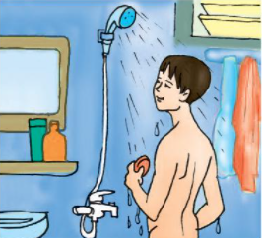
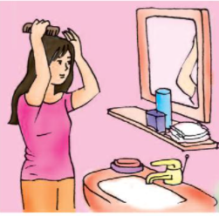
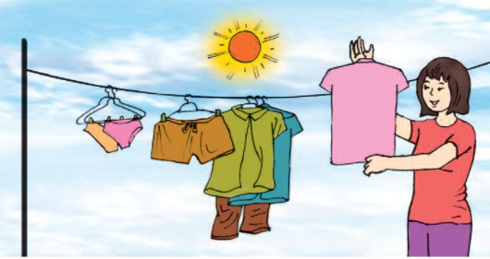

1. Những việc nên làm để giữ vệ sinh ở tuổi dậy thì?
Quan sát tranh 1,2,3 sgk trang 18 và cho biết:
1
2
3
1.Tranh vẽ những hình ảnh gì?
2. Hình ảnh đó thể hiện việc làm gì?
3. Việc làm đó nên làm hay không nên làm?

Slide 7

- Tuổi của các em đang ở giai đoạn nào?
- Ai giúp các em lựa chọn quần áo và làm vệ sinh cá nhân?
- Vậy ở lứa tuổi này, chúng ta nên làm gì để giữ cho cơ thể luôn sạch, thơm tho và tránh bị mụn “trứng cá”?

Slide 8


Cần vệ sinh thân thể sạch sẽ, thường xuyên tắm giặt, gội đầu và thay quần áo. Đặc biệt, phải thay quần áo lót, rửa bộ phận sinh dục ngoài bằng nước sạch và xà phòng tắm hàng ngày.

Slide 9

2. Nên làm gì và không nên làm gì để bảo vệ thể chất tinh thần ở tuổi dậy thì?
Quan sát tranh 4,5,6,7 sgk trang 19
Chỉ và nói nội dung từng hình.
Chúng ta nên làm gì và không nên làm gì để bảo vệ sức khỏe về thể chất và tinh thần ở tuổi dậy thì ?

Slide 10
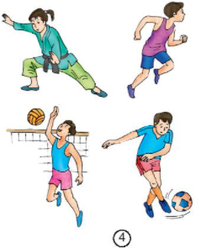

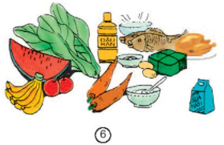
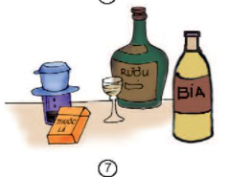
Nên làm gì và không nên làm gì để bảo vệ thể chất tinh thần ở tuổi dậy thì?
4
5
6
7

Slide 11

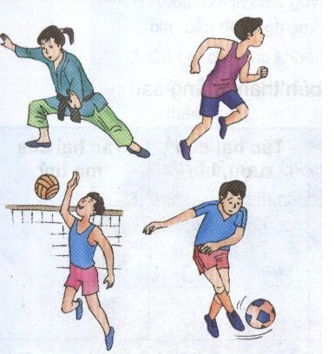
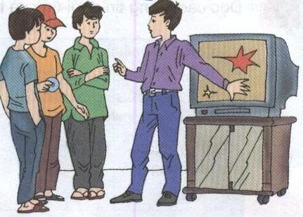
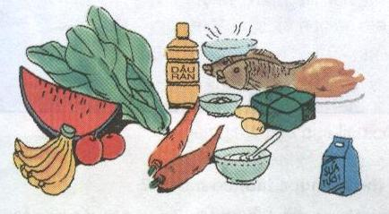
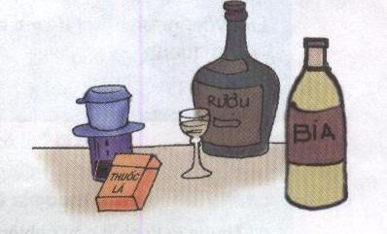
Nên làm
Không nên làm

Slide 12

Cần ăn uống đủ chất, tăng cường luyện tập thể dục thể thao, vui chơi giải trí lành mạnh: tuyệt đối không sử dụng các chất gây nghiện như thuốc lá, rượu, bia, ma túy…..; không xem phim ảnh hoặc sách báo không lành mạnh

Slide 13
Thực hành

Slide 14
Hãy chọn chữ cái trước các câu đúng:
  1. Cần rửa bộ phận sinh dục:
    a. Hai ngày một lần
    b. Hằng ngày
b

Slide 15
  2. Khi hành kinh cần thay băng vệ sinh:
    a. Ít nhất 4 lần một ngày.
a
    b. Ít nhất 3 lần một ngày.
    c. Ít nhất 2 lần một ngày.

Slide 16
  3. Dùng quần lót cần chú ý:
    a. Hai ngày thay một lần.
    b. Thay ít nhất 3 lần một ngày.
    c. Giặt và phơi trong bóng râm.
    d. Giặt và phơi ngoài nắng.
d

Slide 17
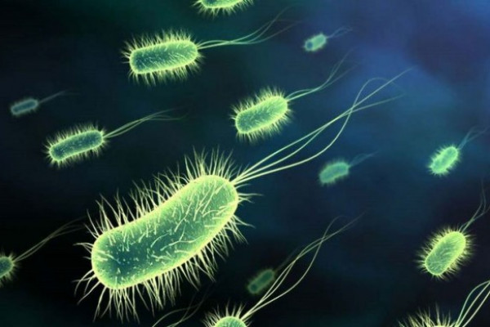
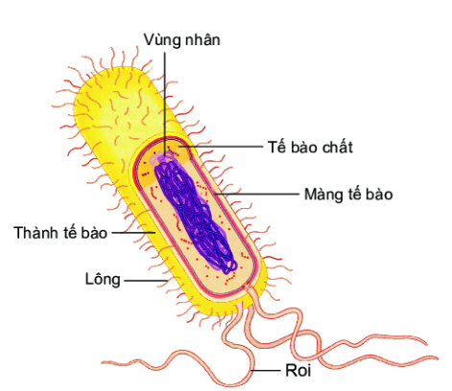
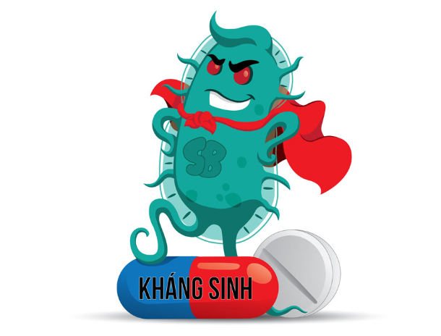
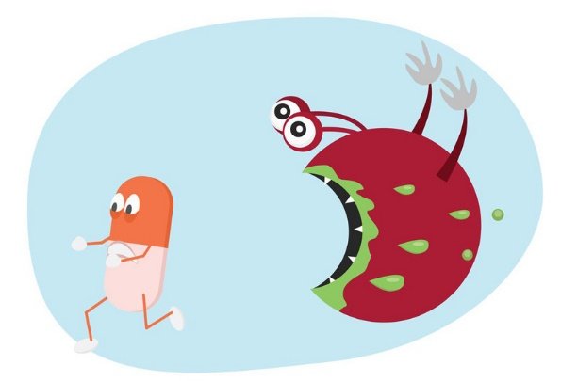
VI KHUẨN

Slide 18
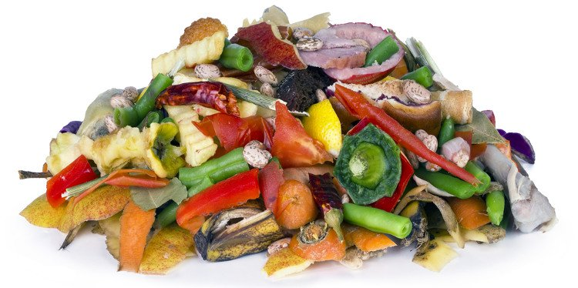

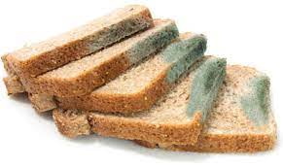


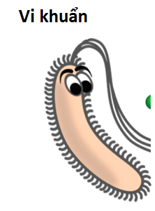
Vậy nếu sử dụng các loại thức ăn này thì sẽ có tác hại gì?
Nguyên nhân là do nấm và vi khuẩn
Quan sát những thức ăn trên đây xem thế nào?
Thức ăn trên đang bị mốc, ôi thiu

Slide 19
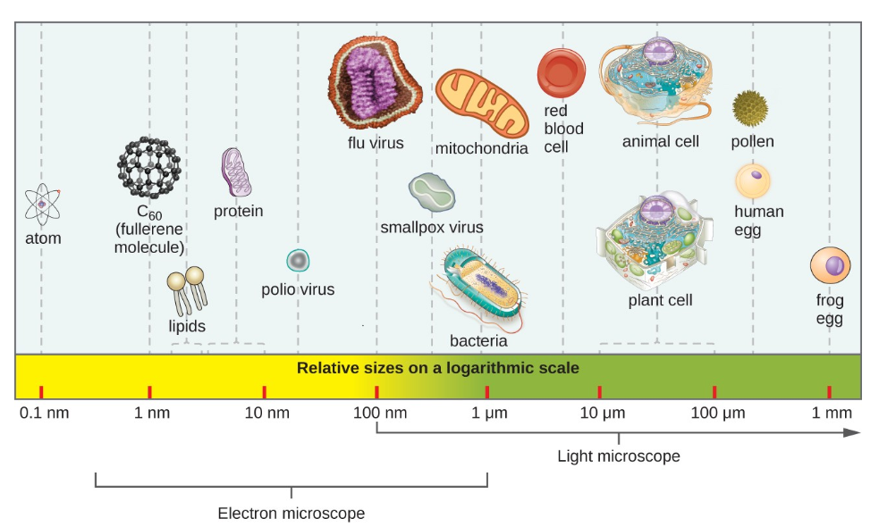
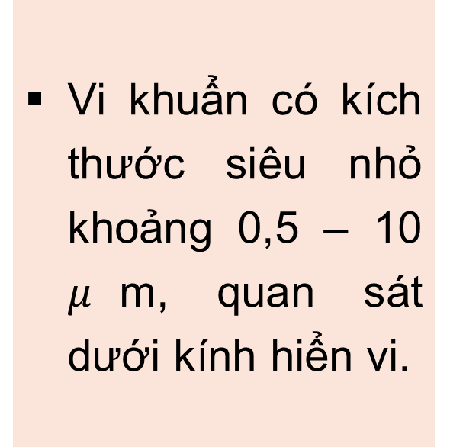
Vi khuẩn có kích thước siêu nhỏ khoảng 0,5 – 10 $μ$m, quan sát dưới kính hiển vi.

Slide 20

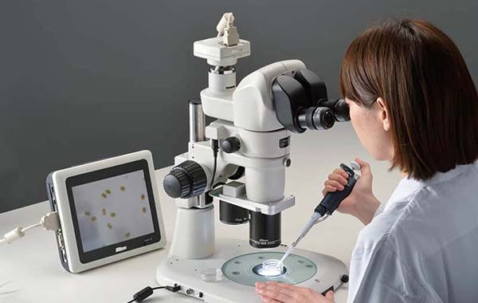
- Vi khuẩn có nhiều hình dạng:
+ Hình cầu (cầu khuẩn)
+ Hình que (trực khuẩn)
+ Hình dấu phẩy (phẩy khuẩn)
+ Hình xoắn (xoắn khuẩn)…
- Vi khuẩn có kích thước nhỏ bé, mắt thường không nhìn thấy được nên phải soi qua kính hiển vi.

Slide 21

 Vai trò của vi khuẩn có ích:
* Trong tự nhiên:
Phân hủy hoàn toàn xác động, thực vật thành chất mùn rồi thành muối khoáng cung cấp cho cây.
Phân hủy không hoàn toàn chất hữu cơ tạo thành than đá hoặc dầu lửa.
*Trong đời sống:
- Nông nghiệp:Vi khuẩn cố định đạm cho rễ cây họ đậu
- Lên men thực phẩm: muối dưa cà, làm sữa chua…
- Có vai trò trong công nghệ sinh học: tổng hợp prôtêin, vitamin, sản xuất bột ngọt…

Slide 22
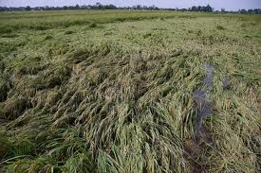
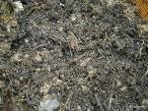
* Trong tự nhiên
- Xác động vật và lá, cành cây rụng xuống đất được vi khuẩn ở trong đất phân hủy thành mùn rồi thành muối khoáng cung cấp cho cây sử dụng để chế tạo thành chất hữu cơ nuôi sống cơ thể

Slide 23
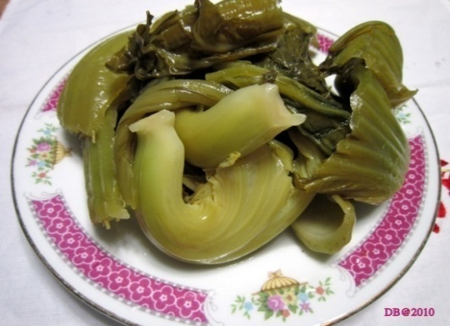
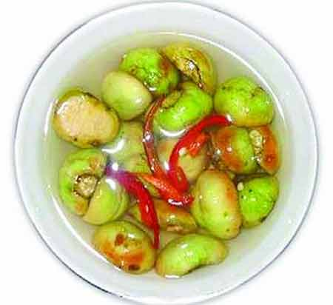
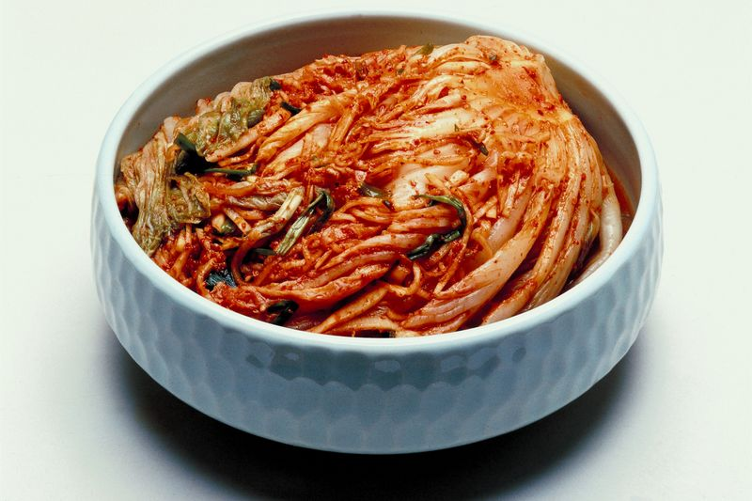

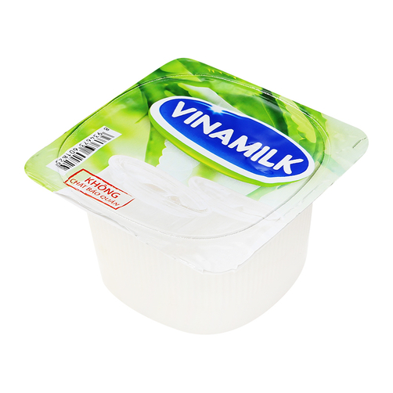
* Trong đời sống
Dưa cải muối
Cà muối
Kim chi muối
Nhiều vi khuẩn gây hiện tượng lên men và được con người sử dụng để chế biến một số thực phẩm như muối dưa, muối cà, làm dấm, làm sữa chua…
Sữa chua

Slide 24
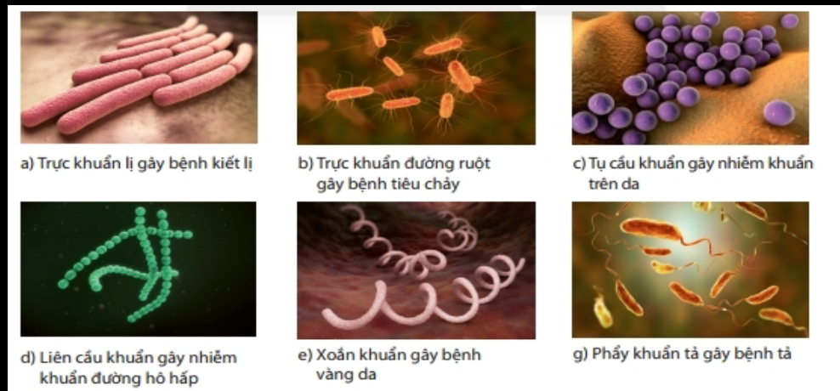
Hãy kể tên một số loại bệnh ở người do vi khuẩn gây ra.

Slide 25
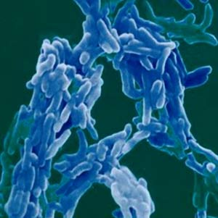
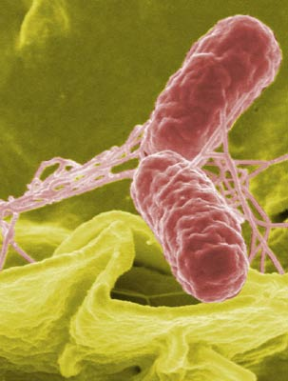
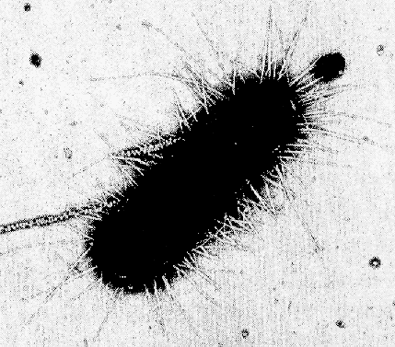
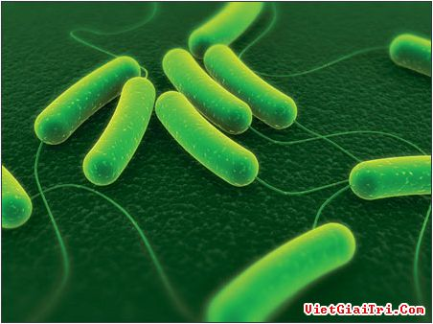

 Vi khuẩn có hại:
Trực khuẩn lao
Vi khuẩn sốt thương hàn
Vi khuẩn gây viêm phổi
Vi khuẩn uốn ván
ECOLI TRONG TOILET

Slide 26
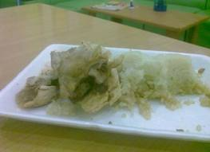
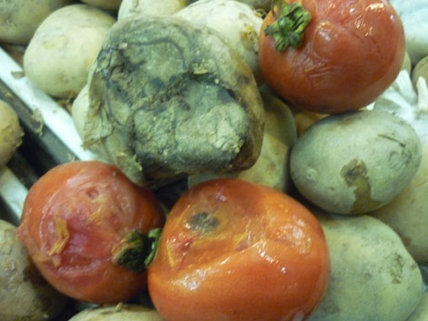
Các thức ăn, rau, quả, thịt cá… để lâu ngày dễ bị ôi thiu vì sao? Muốn thức ăn không bị ôi thiu phải làm thế nào?
- Thức ăn sẽ bị ôi thiu do vi khuẩn hoại sinh làm hỏng.
- Muốn giữ thức ăn không bị ôi thiu cần ngăn ngừa vi khuẩn sinh sản bằng cách: làm lạnh, phơi khô, ướp muối...

Slide 27

Phát quang bụi rậm, vệ sinh sạch môi trường
Em hãy nêu một số biện pháp phòng tránh bệnh do vi khuẩn gây nên bằng các gợi ý sau đây ?
Rửa tay
Đeo khẩu trang
Dùng kháng sinh
MỘT SỐ BIỆN PHÁP PHÒNG CHỐNG

Slide 28
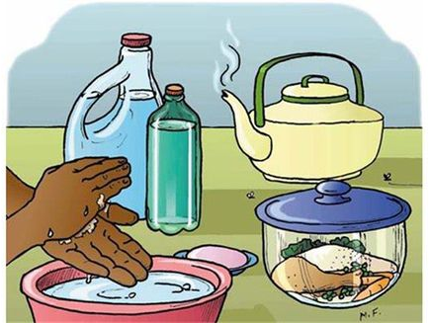
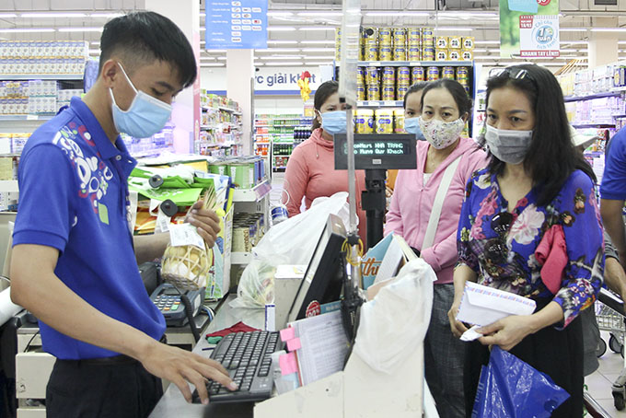
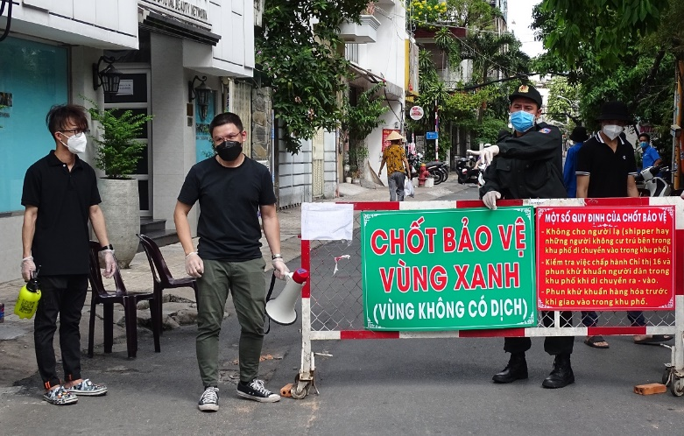



MỘT SỐ BIỆN PHÁP PHÒNG CHỐNG
Vệ sinh môi trường sạch sẽ, ăn uổng hợp vệ sinh, ăn chín uống sôi
Đeo khẩu trang nơi công cộng hoặc khi đi vào nơi có cảnh báo vùng dịch, tránh tiếp xúc gắn với người khác
Tăng cường bồi dưỡng cơ thể
Sử dụng thuốc kháng sinh đúng bệnh, đúng cách để đạt hiệu quả
Rửa tay trước khi ăn và sau khi đi vệ sinh

Slide 29

Em cần làm gì để phòng chống tác hại do vi khuẩn gây ra?
- Vệ sinh cá nhân, nhà ở, lớp học sạch sẽ...
- Không ăn thức ăn đã bị ôi thiu.
Bảo quản thực phẩm (làm lạnh, phơi khô, ướp muối).
Giữ vệ sinh môi trường (không vứt xác động vật bừa bãi...)

Slide 30
Bài 8: Vệ sinh tuổi dậy thì
1. Những việc giữ vệ sinh, bảo vệ sức khỏe tuổi dậy thì.
- Giữ vệ sinh cá nhân, ăn uống đủ chất, tập thể dục thể thao, vui chơi lành mạnh.
- Không sử dụng các chất gây nghiện và không xem phim không lành mạnh.
2. Biện pháp phòng chống vi khuẩn
- Giữ vệ sinh cá nhân và môi trường sạch sẽ.
- Không ăn thức ăn bị ôi thiu, bảo quản thực phẩm.

Slide 31
VẬN DỤNG
- Nếu bạn bè rủ em hút thuốc thì em sẽ làm gì ?
- Hãy viết một đoạn văn để tuyên truyền, vận động các bạn trong lớp tránh xa các chất kích thích, gây nghiện.
CBBS: Thực hành: Nói “Không!” đối với các chất gây nghiện

